Slide 1
Detectarea liniei orizontului
Olah Mihai-Christian

Slide 2
Utilitatea detectării liniei orizontului
Reper
Delimitarea regiunii terestre de cea a cerului

Slide 3
Algoritm propus
Găsirea liniilor de pe marginea drumului
Crearea unei imagini alb-negru cu pixelii care pot compune liniile
Eliminarea zgomotului
Găsirea ecuaţilor dreptelor care unesc cei mai mulţi pixeli albi
Calcularea punctului de intersecţie (vanishing point)
Trasarea liniei orizontului

Slide 4
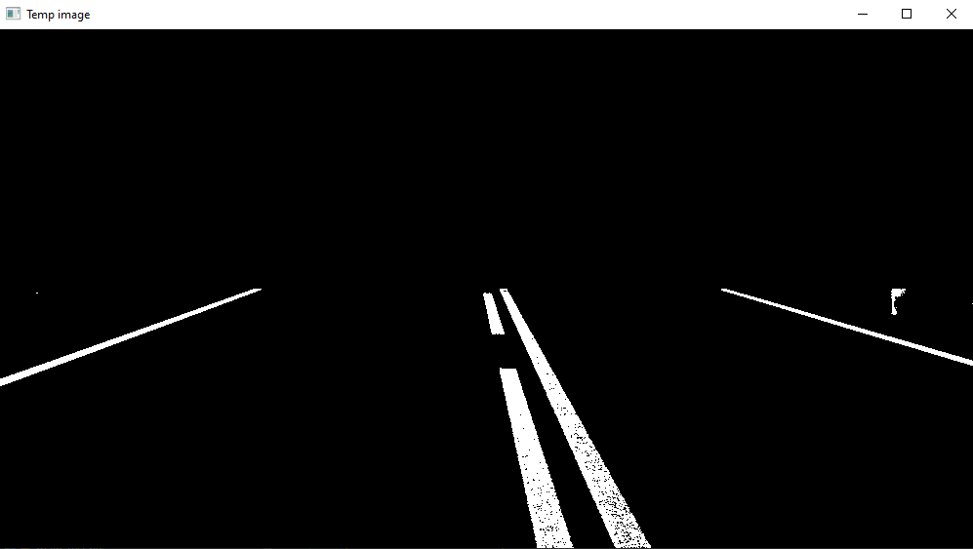
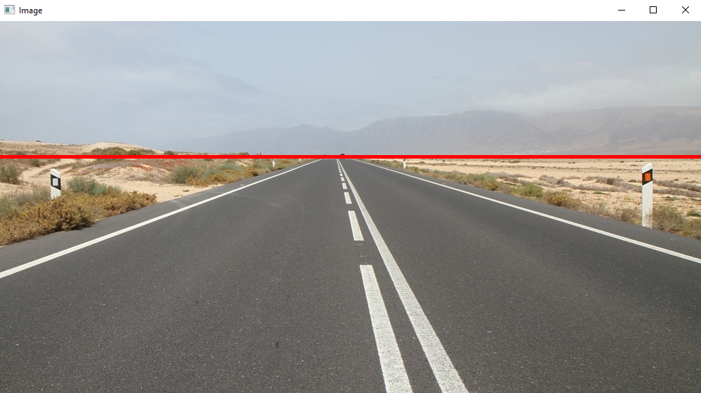
Exemplu
Imaginea cu potenţialii pixeli de interes
Imaginea după găsirea liniei orizontului

Slide 5
Indicator de performanţă
Testarea preciziei s-a făcut pe un set de 50 de poze. Mai jos e prezentat rezultatul atât pentru varianta mai lentă, cât şi pentru cea rapidă.
Varianta lentă un procentaj de reuşită de 52%.
Varianta rapidă un procentaj de reuşită de 30%.

Slide 6
Întrebări

